Slide 1
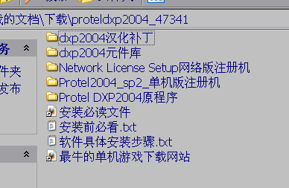
安装 protel DXP 2004 汉化破解版

Slide 2
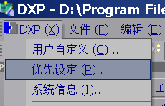
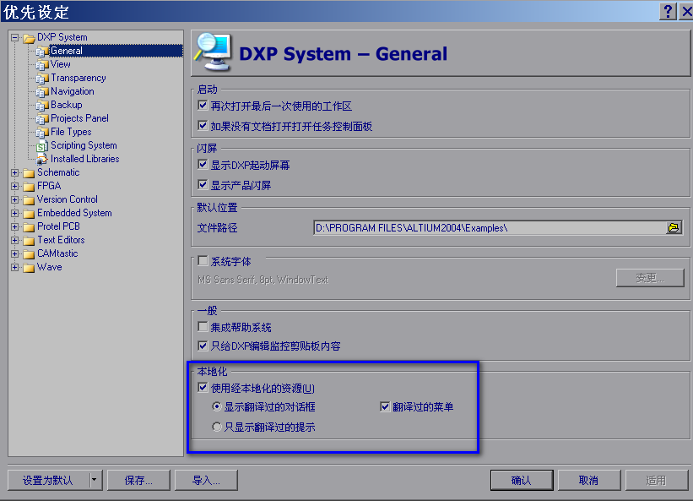
设置中文版界面
这里勾选后，重启即可进入protel中文版

Slide 3
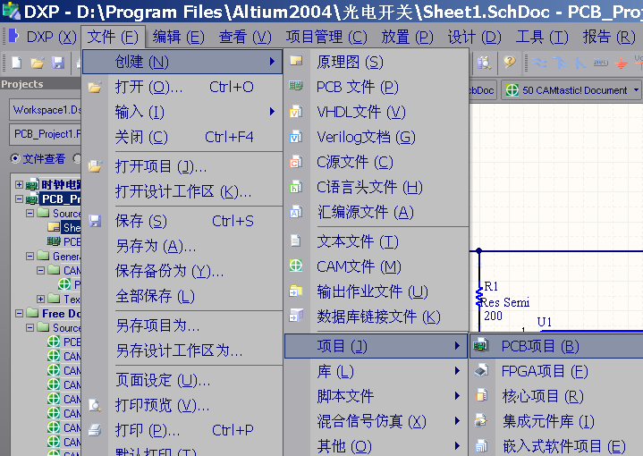
新建一个PCB项目

Slide 4
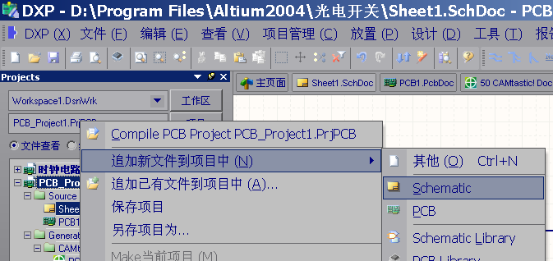
在新建PCB项目中添加一张原理图

Slide 5
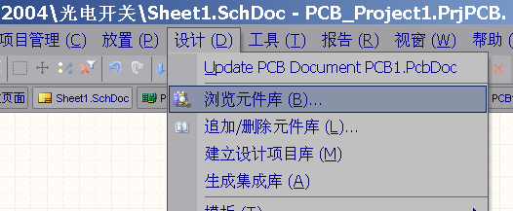
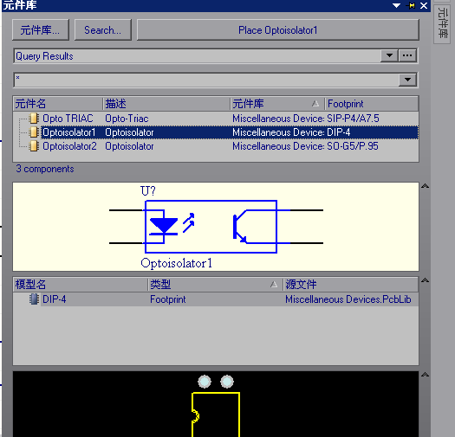
在新建的原理图中添加器件
在库文件中查找零件
放进原理图
打开库文件页面

Slide 6
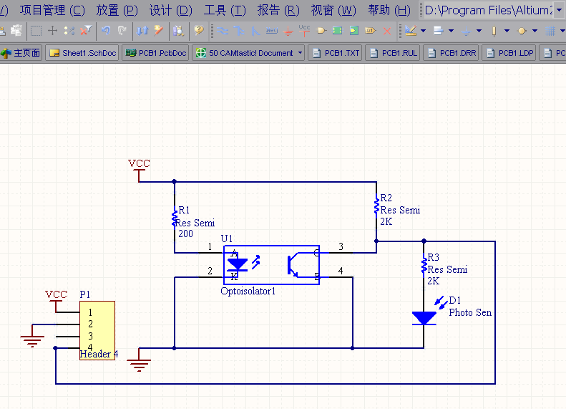
在新建的原理图中添加导线，下图是我们的Z轴光电传感原理图
放上导线
放上电源和地，以及插针，这样原理图就完成了

Slide 7
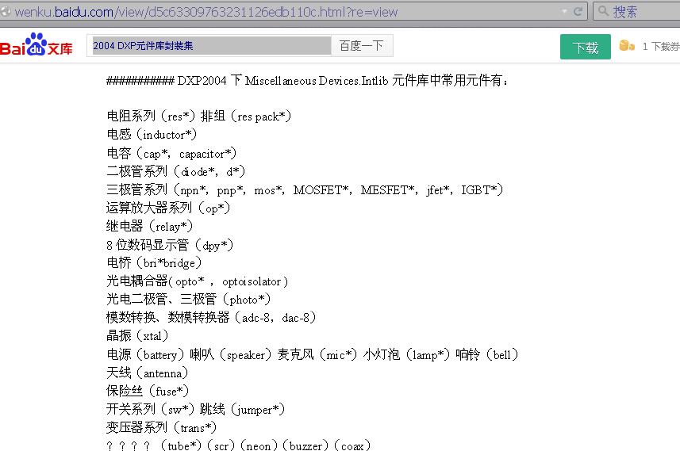
http://wenku.baidu.com/view/d5c63309763231126edb110c.html?re=view
难点在于有时候器件不是通用件，库比较难找，或者找不到与实物相符合的封装。

Slide 8
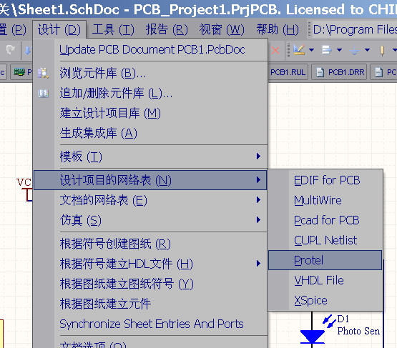
生成网表，给布板用

Slide 9
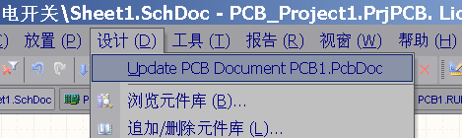
把原理图中的最新网表更新到布板文件中
更新网表，此时pcb图会自动调用并刷新原理图生成的网表文件。
项目下的Pcb图纸要先保存一下

Slide 10
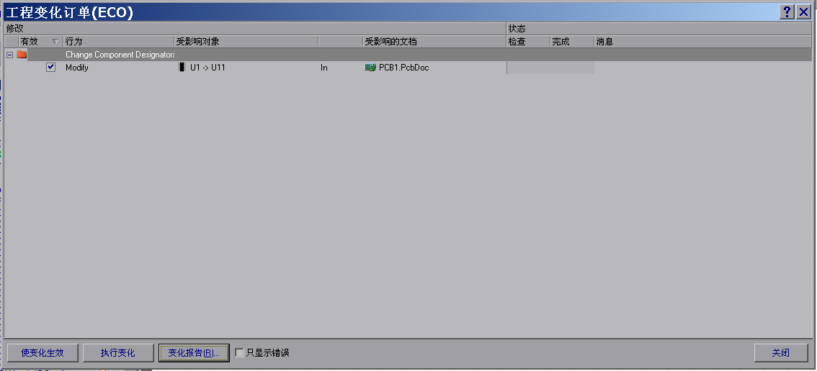
把原理图中的最新网表更新到布板文件中
点击执行变化，系统会自动转到PCB界面

Slide 11
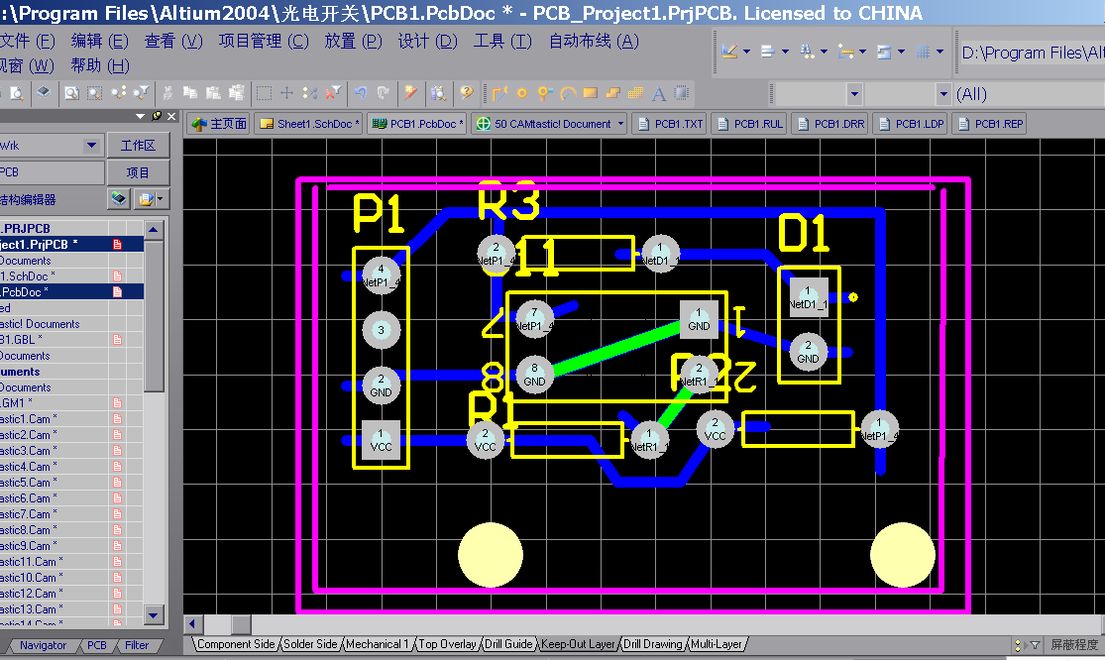
进入布板界面，绘制PCB外形
进入PCB界面，选择 keepoutlayer图层，
绘制电气边界

Slide 12
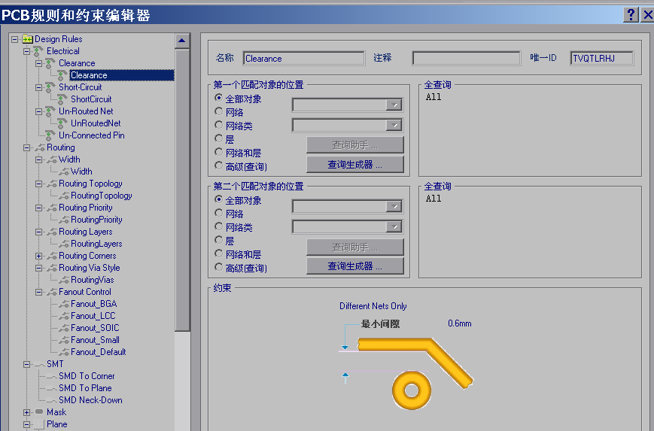
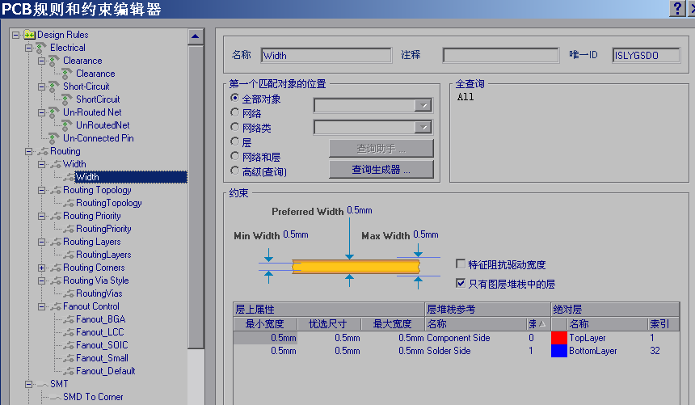
设置布线规则（针对PCB雕刻工艺特点，线宽和线距相比印刷板要来的大），
线宽0.5mm（20mil），安全距离0.6mm

Slide 13
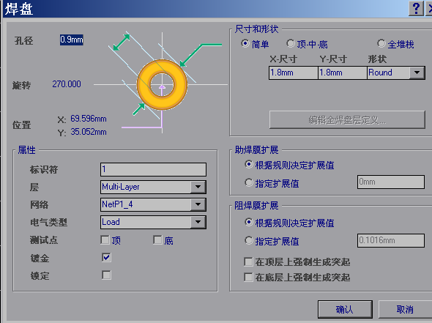
设置布线规则（针对PCB雕刻工艺特点，焊盘也比较大，不容易脱落）
焊盘改为1.8外径，0.9内径

Slide 14
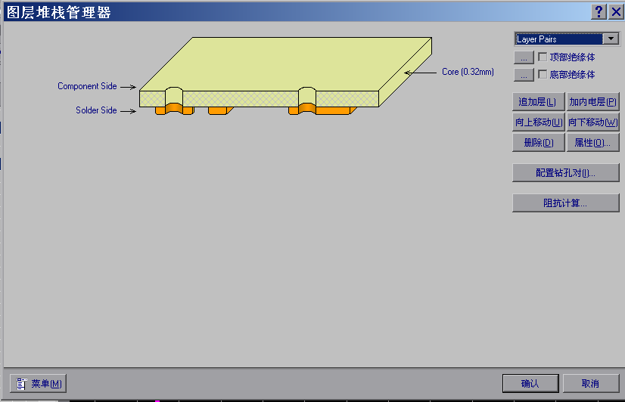
设置PCB走线层数
这里设置为单面板，正面放置器件，背面走线（DIP插针器件）

Slide 15
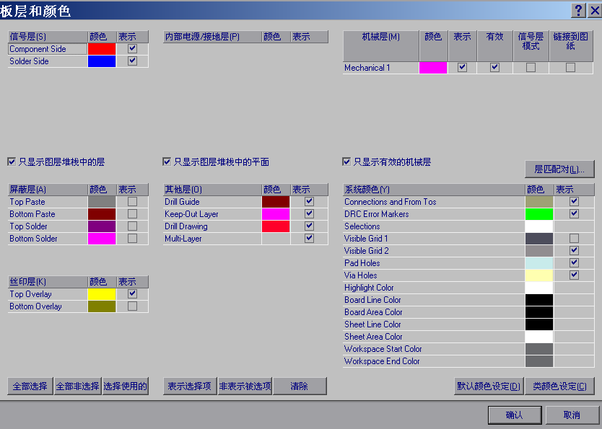
板层显示与颜色管理

Slide 16
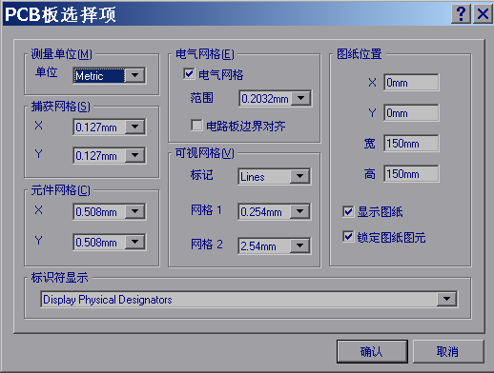
选择公制单位(毫米mm)，默认为英制（微英寸mil）
两者相差25.4倍

Slide 17
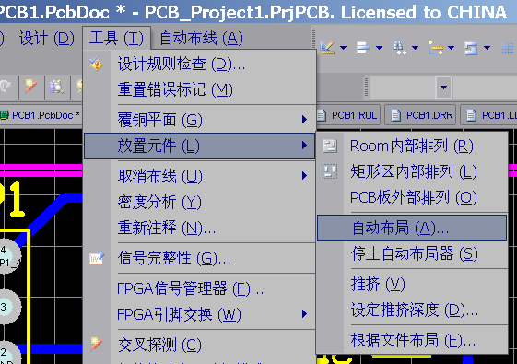
器件初步布局（自动布局）

Slide 18
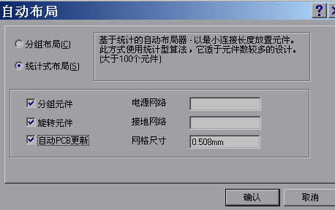
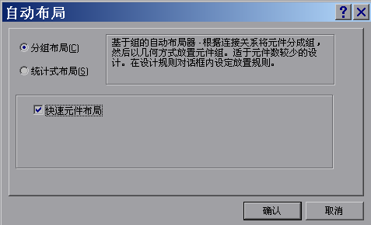
器件初步布局（自动布局）

Slide 19
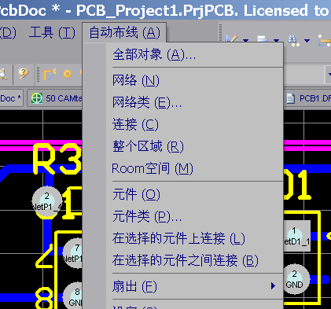
初步布线（自动布线）

Slide 20
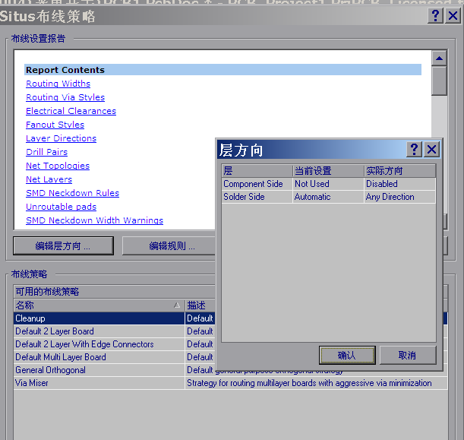
布线规则设置
器件面（正面）不走线，
焊接面（背面）走线方向任意

Slide 21
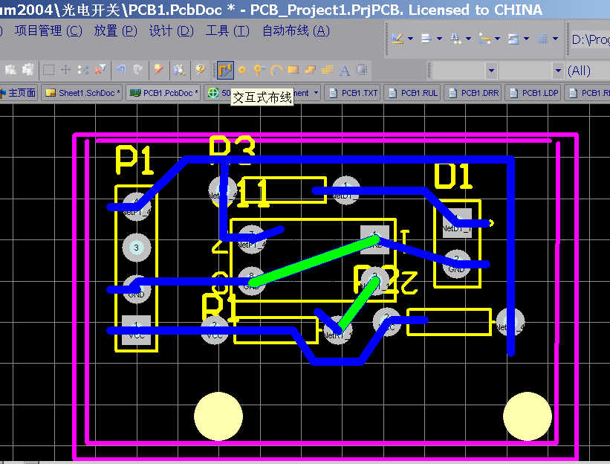
自动布线会有一些走线没有布通，或者不合理，
需要手工修改走线（交互式布线按钮）

Slide 22
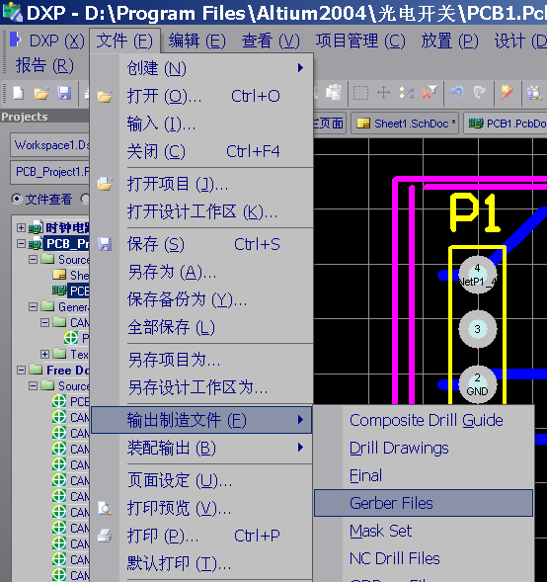
选择刚刚完成并保存的PCB布板文件，输出Gerber文件

Slide 23
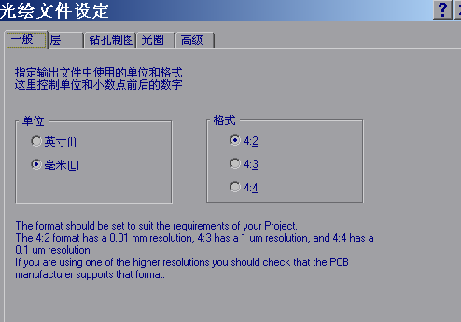
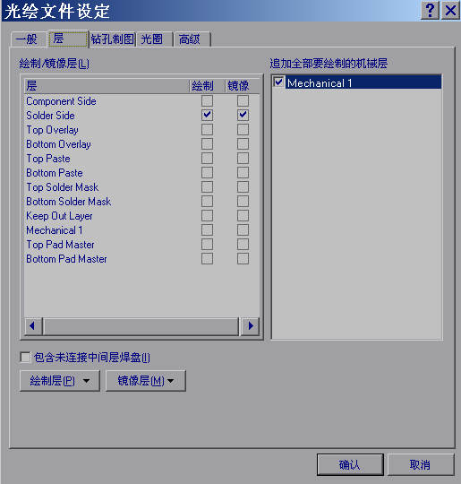
Gerber文件设置
格式选择两位小数
包含板外形数据
Bottom面记得勾选镜像，否则雕刻出来是反的
单位选择毫米

Slide 24
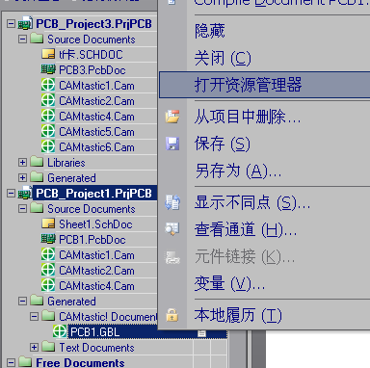
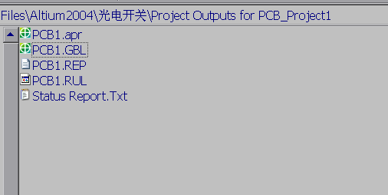
找到刚刚产生的Gerber文件所在的文件夹
在protel项目文件夹中找到CAM文件，点击鼠标右键，选择打开资源管理器，即可找到gerber文件所在文件夹。
下一步就是进入copperCAM中打开这个文件夹，选中相应的gerber文件即可

